Slide 1
索引
索引:
一种数据库对象
通过指针加速 Oracle 服务器的查询速度
通过快速定位数据的方法，减少磁盘 I/O
索引与表相互独立
Oracle 服务器自动使用和维护索引

Slide 2
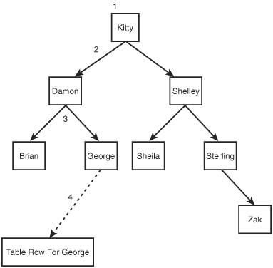
索引的基本概念
索引是一种数据结构，可以通过该结构迅速地访问表中的数据

Slide 3
索引的基本概念
索引的分类
逻辑设计分类
单列索引
（复合索引）
唯一性索引
（非唯一性索引）
基于函数的索引
…
物理实现分类
B⁺树索引
位图索引
反转键索引
……

Slide 4
索引
创建索引的一般语法
CREATE INDEX index_name ON table_name(column_name)

Slide 5
B⁺树索引
B⁺树索引就是通常使用的“传统”索引，是数据库中最常使用的一类索引结构。其实现与二叉查找树很相似。其目标是尽可能减少Oracle查找数据所花费的时间

Slide 6
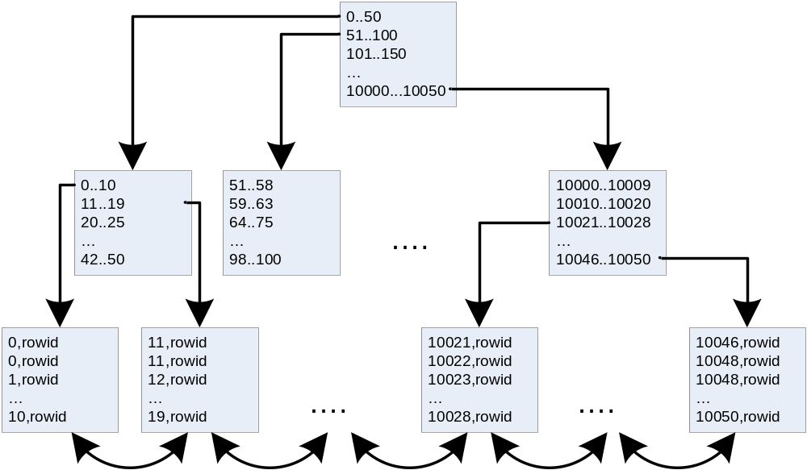
B⁺树索引

Slide 7
B⁺树索引
B⁺树最底层的块称为叶子节点（leaf node）或叶子块（leaf block），包含各个索引键以及一个rowid（指向索引的行）。叶子节点之上的内部块称为分支块（branch block），用于在结构中实现导航
B⁺树的特点之一是：所有叶子块都应该在树的同一层上。这一层称为索引的高度（height）换句话说，索引是高度平衡的（height balanced）

Slide 8
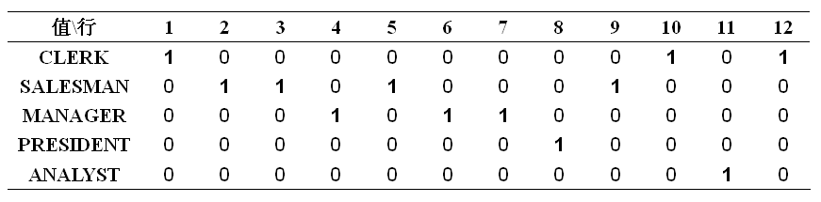
位图索引
对于一个位图索引job_idx，
其存储的结构可能是
CREATE BITMAP INDEX job_idx ON Emp(job);

Slide 9
位图索引
位图索引对于相异基数（distinct cardinality）低的数据最为适合。
如果有大量诸如COUNT之类的聚合，在这种环境中，位图索引就特别有用

Slide 10
唯一索引
确保在定义索引的列中没有重复的值
  Oracle 自动为主键和唯一键列创建唯一索引
  CREATE UNIQUE INDEX 语句用于创建唯一索引
示例：
create unique index emp_eno_u on emp (empno);

Slide 11
基于函数的索引
基于函数的索引（function-based index）是Oracle 8.1.5中增加的一种索引，现在已经是标准版的一个特性。
利用基于函数的索引，我们能够对计算得出的列建立索引，并在查询中使用这些索引。比如，执行大小写无关的搜索或排序等等。
  表达式中不能包含聚集函数（sum,count,avg,min,max）
  不能在 LOB、REF 或嵌套表列上创建

Slide 12
基于函数的索引
示例：
如果想更有效的处理类似下面的查询，我们可以建立基于函数的索引
SELECT VName FROM Video WHERE UPPER(VEngName)= ‘LEON’;
CREATE INDEX video_engname_upper_idx
ON Video(UPPER(VEngName))

Slide 13
对索引的操作
修改索引
删除索引
ALTER INDEX video_engname_upper_idx RENAME TO vupper_idx;
DROP INDEX vupper_idx;

Slide 14
索引的优缺点
优点：
使用索引可以提高检索效率，索引的高选择性使其总是比全表搜索能更有效地获取数据。
缺点：
索引的出现会对插入、更新等DML操作带来负面影响。

Slide 15
索引和约束
一些特定的约束会隐式地创建索引
  唯一性约束
  主键约束

Slide 16
什么时候创建索引
以下情况可以创建索引:
列中数据值分布范围很广
列中包含大量空值
列经常在 WHERE 子句或连接条件中出现
表经常被访问而且数据量很大 ，访问的数据大概占数据总量的2%到4%
Notes:
More Is Not Always Better
More indexes on a table does not mean faster queries. Each DML operation that is committed on a table with indexes means that the indexes must be updated. The more indexes you have associated with a table, the more effort the Oracle server must make to update all the indexes after a DML operation.
When to Create an Index
Therefore, you should create indexes only if:
The column contains a wide range of values
The column contains a large number of null values
One or more columns are frequently used together in a WHERE clause or join condition
The table is large and most queries are expected to retrieve less than 2–4% of the rows
Remember that if you want to enforce uniqueness, you should define a unique constraint in the table definition. Then a unique index is created automatically.
Instructor Note
A composite index (also called a concatenated index) is an index that you create on multiple columns in a table. Columns in a composite index can appear in any order and need not be adjacent in the table.
Composite indexes can speed retrieval of data for SELECT statements in which the WHERE clause references all or the leading portion of the columns in the composite index.

Slide 17
什么时候不要创建索引
下列情况不要创建索引:
表很小
列不经常作为连接条件或出现在WHERE子句中
查询的数据大于2%到4%
表经常更新
加索引的列包含在表达式中
Notes:
Instructor Note
Null values are not included in the index.
To optimize joins, you can create an index on the FOREIGN KEY column, which speeds up the search to match rows to the PRIMARY KEY column.
The optimizer does not use an index if the WHERE clause contains the IS NULL expression.

